Slide 1
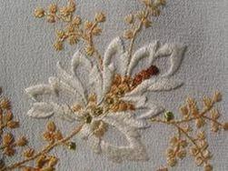
Вышивка
Автор: учитель технологии Средней школы №3 г.Лысково Зубкова Н.В.

Slide 2
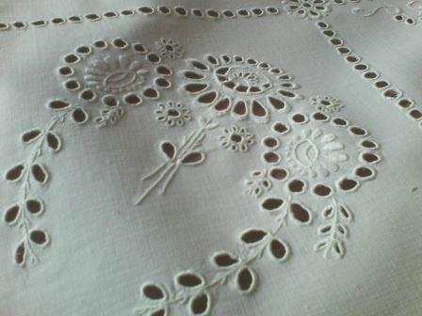
Немного истории
Вышивка является одним из самых любимых и распространенных видов рукоделия. В старину на Руси все женщины владели эти искусством. Вышивка была связана со стародавними обычаями и обрядами русского крестьянства. С помощью иглы и различных нитей русские женщины превращали простую ткань в произведение искусства.

Slide 3
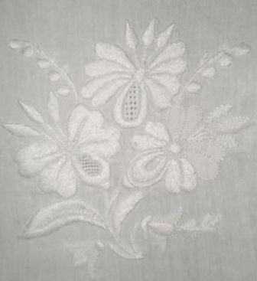
Искусство вышивания имеет многовековую историю. В далекие времена, когда люди жили разобщенно, каждый народ, а иногда и небольшое селение имели свои особенности в вышивке и других видах народного творчества. С расширением связей между отдельными районами местные особенности обогащали друг друга. Из поколения в поколение отрабатывались и улучшались узоры и цветовые решения, создавались образцы вышивки с характерными национальными чертами.
По характеру узоров и приемов их выполнения русская вышивка очень многообразна. Известно, что каждая область, а иногда и район имеет свои, только здесь бытующие приемы вышивки, свои мотивы орнамента, цветовые решения.
Русская вышивка отличается от вышивок других народов. Большую роль в ней играет геометрический орнамент и геометризованные формы растений и животных: ромбы, мотивы женской фигуры, птицы, дерева или цветущего куста, а также барса с поднятой лапой. В форме ромба, круга, розетки изображалось солнце - символ тепла, жизни; женская фигура и цветущее дерево олицетворяли плодородие, птица - символизировала приход весны.

Slide 4
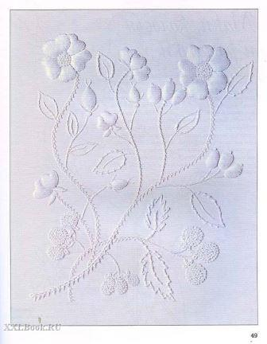
Русские крестьянские вышивки можно разделить на две основные группы: северную и среднерусскую.
К северной относятся работы Архангельской, Новгородской, Псковской, Вологодской, Калининской (Тверской), Ивановской, Нижегородской, Ярославской, Костромской, Владимирской областей; к среднерусской — Калужской, Тульской, Рязанской, Смоленской, Орловской, Пензенской, Тамбовской и Воронежской областей.
Самые распространенные приемы северной вышивки: крест, роспись, вырезы, белая строчка, сквозное шитье, выполняемое по сетке, белая и цветная гладь.
Одной из наиболее интересных и распространенных вышивок среднерусской полосы является цветная перевить. Кроме перевити встречаются швы: набор, роспись, «косичка», «козлик», крест, счетная гладь, мережки.

Slide 5
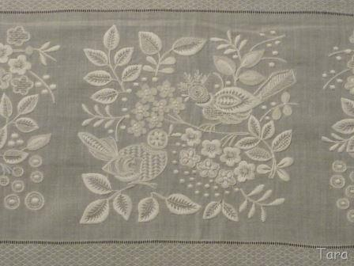
Северная вышивка

Slide 6
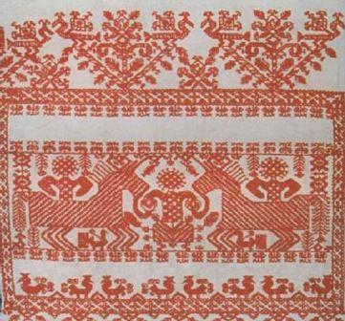
Роспись

Slide 7
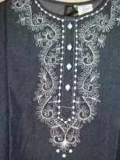
Вырезы

Slide 8
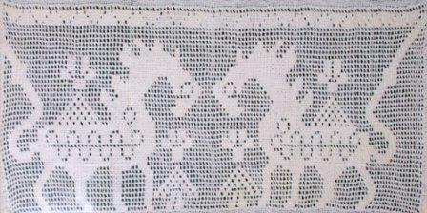
Белая строчка

Slide 9
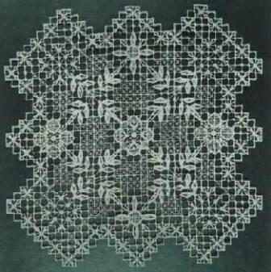
Сквозное шитье по сетке
Горьковский гипюр

Slide 10
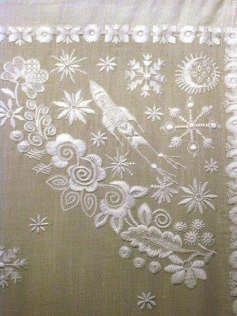
Б
е
л
а
я
г
л
а
д
ь

Slide 11
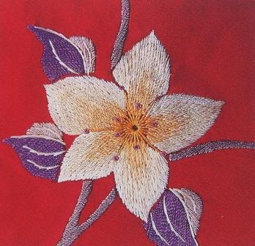
Ц
в
е
т
н
а
я
г
л
а
д
ь

Slide 12
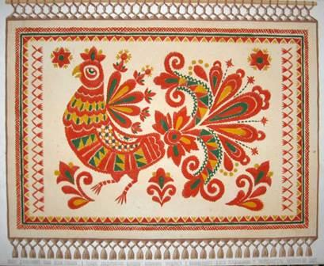
Владимирское шитье

Slide 13
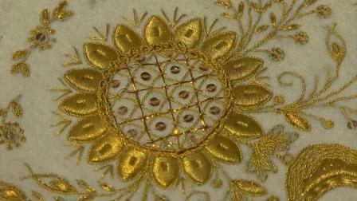
Золотое шитье
(г.Торжок)

Slide 14
Среднерусская вышивка

Slide 15
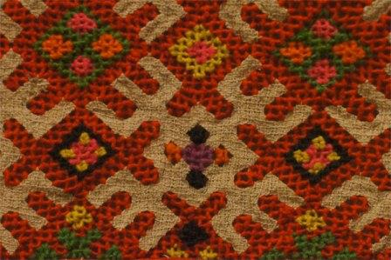
Цветная
перевить

Slide 16
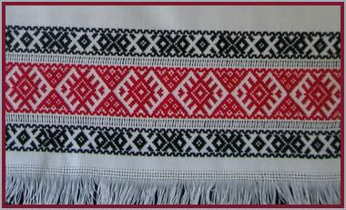
Шов
«набор»

Slide 17
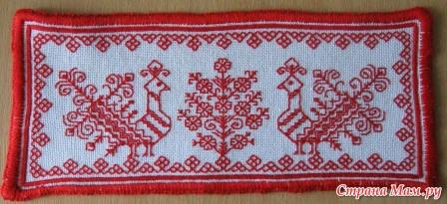
Шов
«роспись»

Slide 18
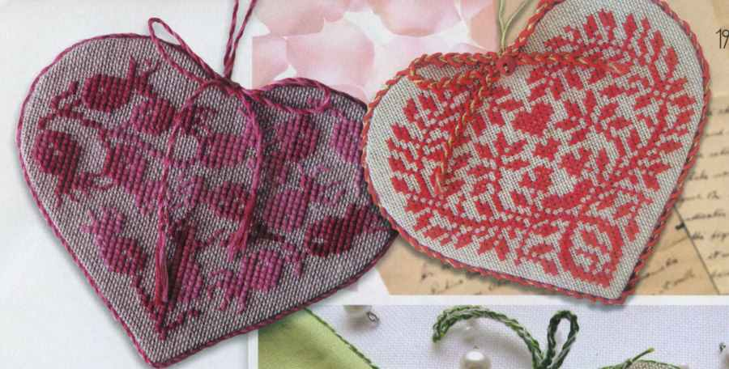
Шов
«косичка»

Slide 19
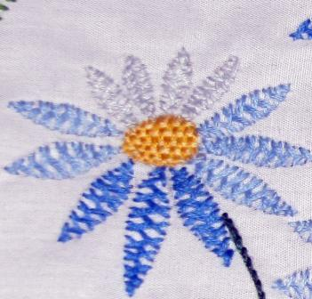
Шов
«козлик»

Slide 20
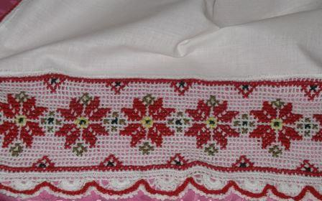
Вышивка
крестом

Slide 21
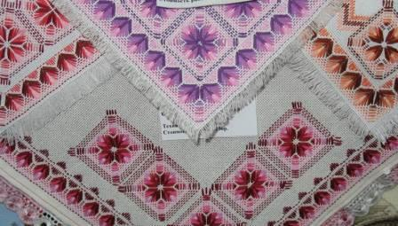
Счетная
гладь

Slide 22
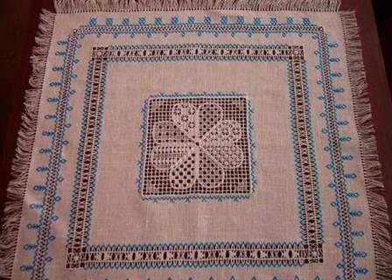
Мережки

Slide 23
Вышивки
других стран

Slide 24
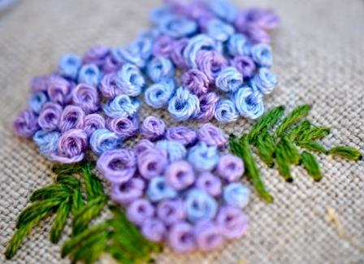
Французский узелок
Появился в Китае

Slide 25
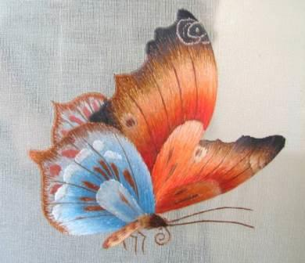
Китайская гладь

Slide 26
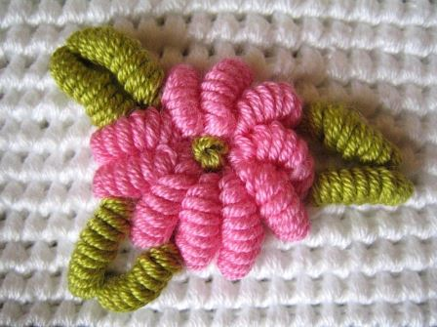
Рококо
Франция

Slide 27
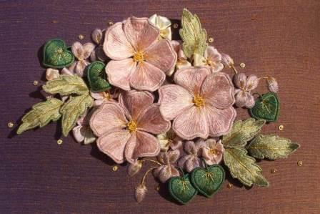
Stumpwork
Англия

Slide 28
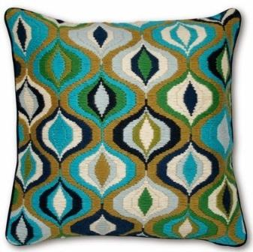
Барджелло
Италия

Slide 29
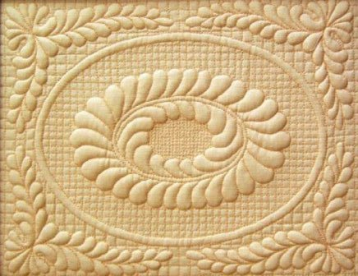
Трапунто
Италия

Slide 30
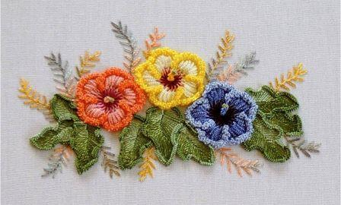
Бразильская вышивка

Slide 31
Спасибо за внимание !

